Slide 1
TRIBINA ALUMNI @TFZR
UNIVERZITET U NOVOM SADU
TEHNIČKI FAKULTET „MIHAJLO PUPIN“
ZRENJANIN
Iskustva programera
iz realne prakse

Slide 2
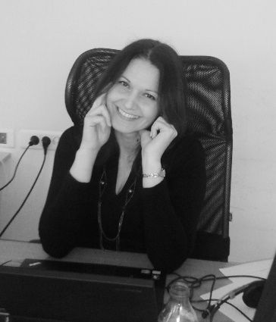
TRIBINA Alumni @ TFZR : Iskustva programera iz realne prakse
PREDAVAČ:
Slađana Grubanov
Asseco SEE Beograd
Konsultant
TEMA:
Iskustva iz firmi

Slide 3
1. Iskustva iz firmi
Sa zvanjem profesora informatike radila:
6 godina na razvoju ERP projekata (Enterprise Resource Planning solution) za fabrike, prvo za “Banat seme” iz Zrenjanina, a zatim i za druge fabrike “Jaffa” iz Crvenke, “Duga boje i lakovi” iz Beograda
Poslednjih 12 godina na razvoju i implemetaciji bankarskih softvera, počevši od bankarskih datawarehouse-a, data mining-a, do softvera za upravljanje rizicima u 20-tak banaka iz zemlje, regiona i sa Bliskog istoka.
U Asseco-SEE trenutno radi oko 500 zaposlenih, ljudi koji su završili TFZR se nalaze na najrazličitijim pozicijama, od developerskih, preko sales do menadžerskih.
1/1

Slide 4
1. Iskustva iz firmi
Nakon 18 godina radnog iskustva u IT sektoru sa završenim TFZR, moj zaključak bi bio sledeći:
Onog momenta kada ste upisali/završili fakultet koji se bavi IT-jem “osudili” ste se na doživotno učenje i što se pre pomirite s tim bolje ćete proći (pri tom mislim podjednako i na tehničko znanje i na znanje u okviru poslovne oblasti kojom se budete bavili)
Konkretno, od softvera sa fakulteta ne koristim ni jedan (što je logično jer sam studirala pre 18 godina), ali mi je sve naučeno tokom studiranja bilo odlična osnova za razumevanje drugih platformi za razvoj.
Fakultet daje tehničko obrazovanje, za sve ostalo morate da se potrudite sami, i od vas samih isključivo zavisi kako ćete se snaći u nekoj firmi, da li ćete biti očajni i u startu odustati ili biti svesni svog neznanja i krenuti dalje da učite i da gradite svoju karijeru
I dan danas, iako sam i sama konsultant, svakodnevno naučim nešto novo iz oblasti bankarstva. Sa druge strane, svaka nova implementacija softvera proizvede situacije u kojima se puno toga nauči i u tehničkom smislu.
1/2

